Slide 1
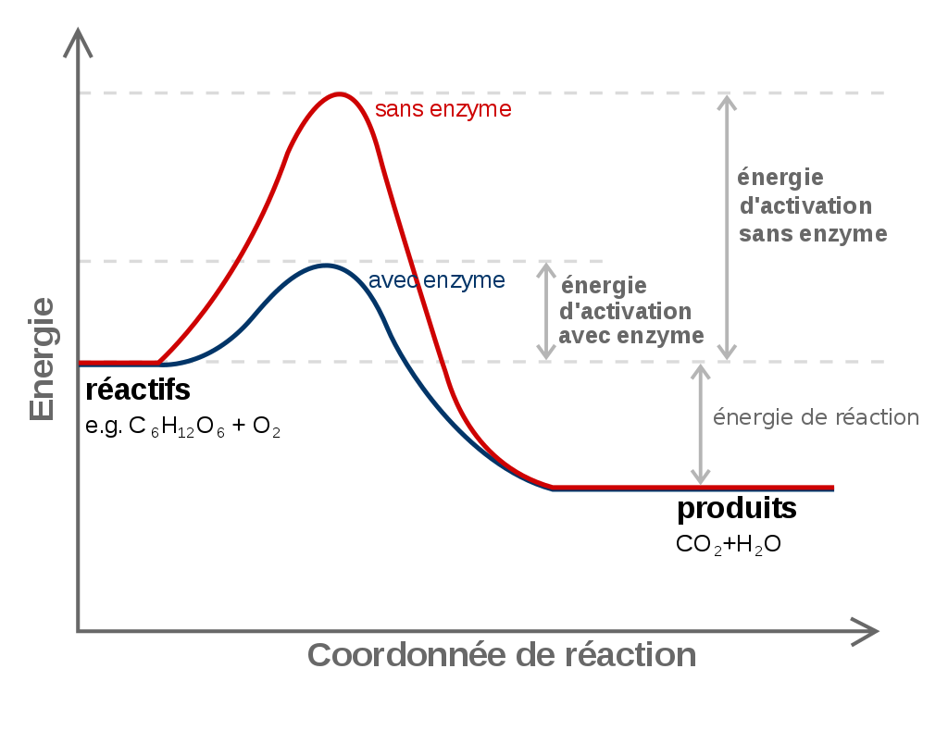
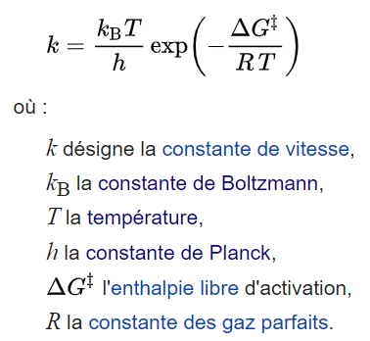
Coordonnée de réaction – saut thermique
Constante de vitesse k ($s^{−1})$
Source: wikipedia

Slide 2
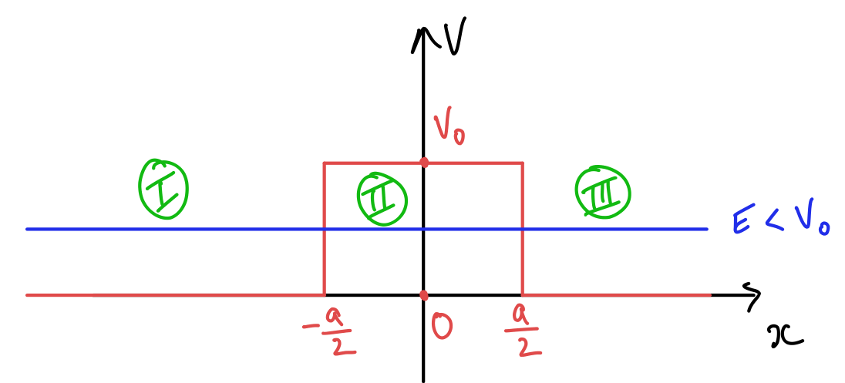
Barrière tunnel

Slide 3
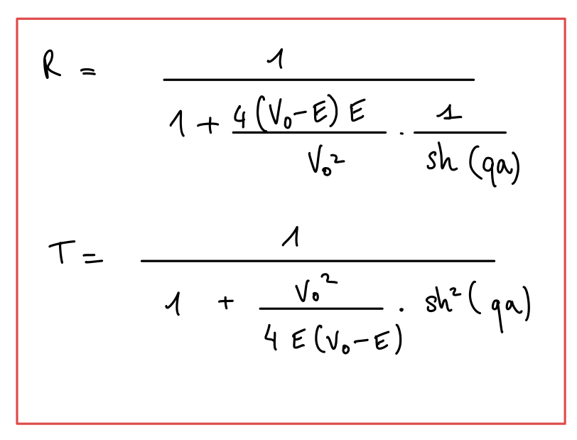
Coefficient tunnel

Slide 4
Ordre de grandeur

Slide 5
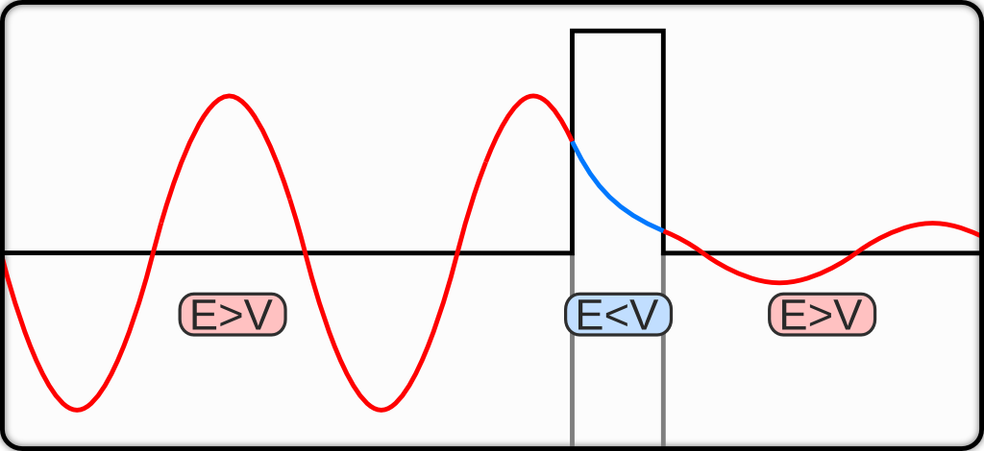
Effet tunnel

Slide 6
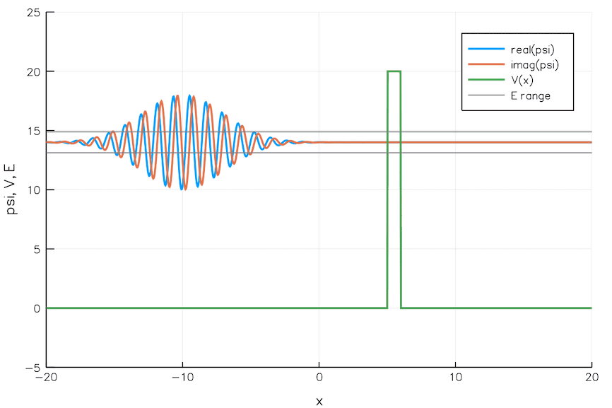
Réflexion d’un paquet d’onde

Slide 7
Radioactivité $α$
Particule $α$ : noyau d’hélium
Radioactivité $α$

Slide 8
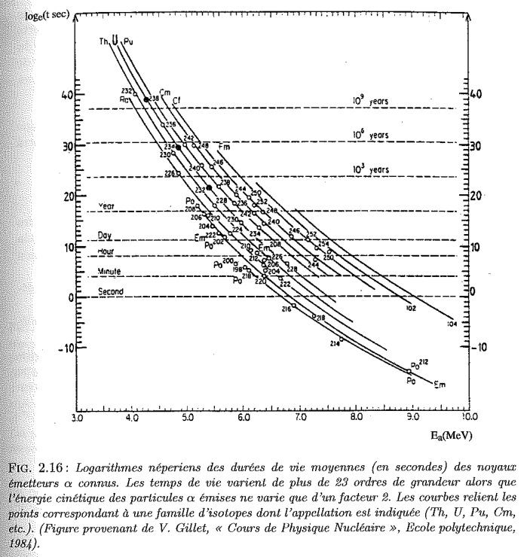
Radioactivité $α$ – temps de vie
Source: V. Gillet

Slide 9
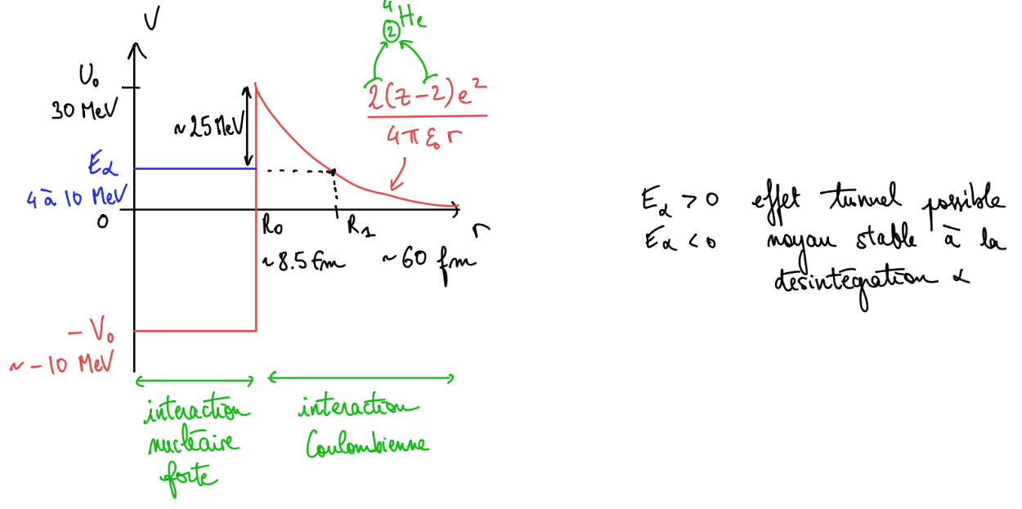
Radioactivité $α$ – potentiel

Slide 10
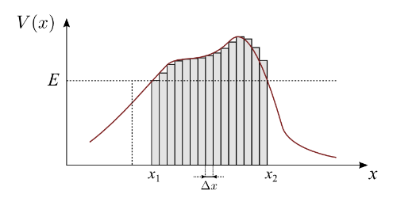
Approximation BKW

Slide 11
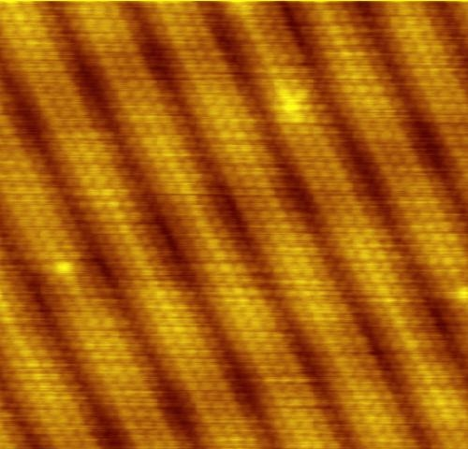
Microscope à effet tunnel
Résolution
latérale : 0.1 nm
verticale : 0.01 nm
Surface d’une feuille d’or vue au microscope à effet tunnel

Slide 12
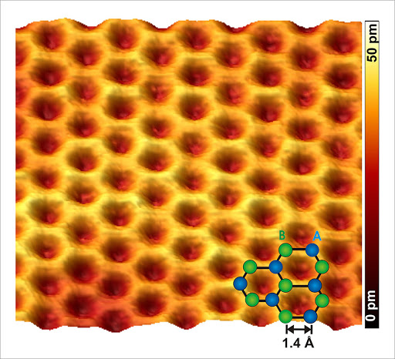
Microscope à effet tunnel
Résolution
latérale : 100 pm
verticale : 50 pm
Feuillet de graphène. Paramètres: I=10 pA and U=50mV http://www.nanoscience.de/HTML/research/graphene.html

Slide 13
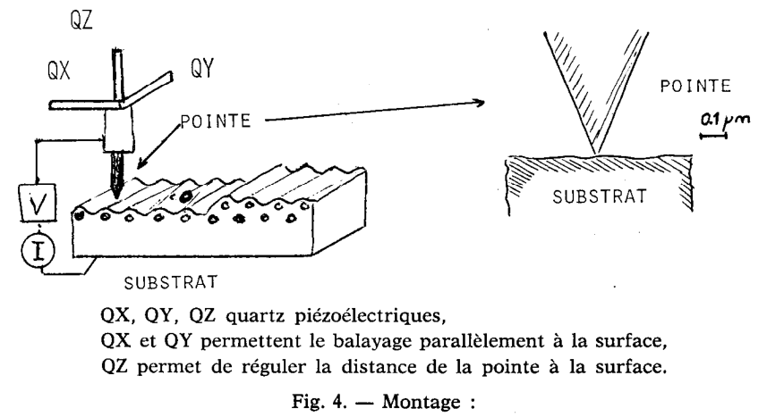
Microscope à effet tunnel
BUP 699

Slide 14
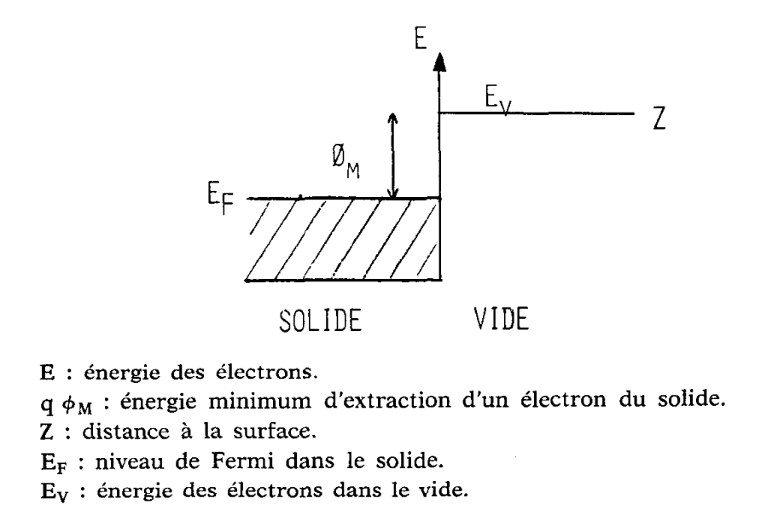
Travail d’extraction
BUP 699

Slide 15
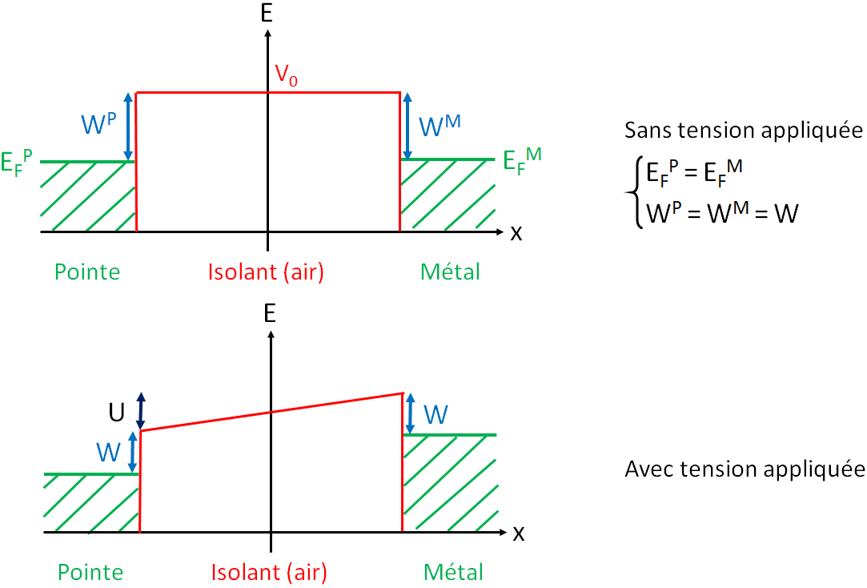
Microscope à effet tunnel
Source: B. Blancon, V. Martos

Slide 16
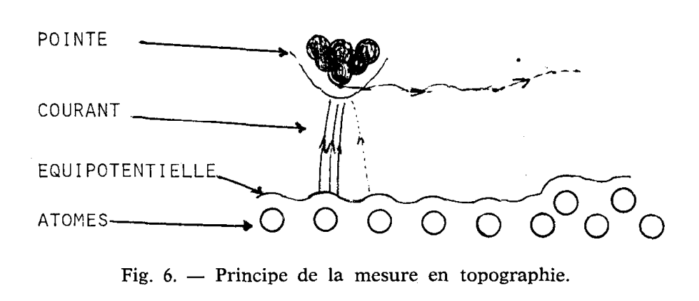
Microscope à effet tunnel

